Slide 1
Présentation de l’Activité atelier ASM 7 Effectuer le contrôle d’un circuit de lubrification sur un matériel 2nd BAC PRO Tronc Commun options MA, TP Manut., EV

Slide 2
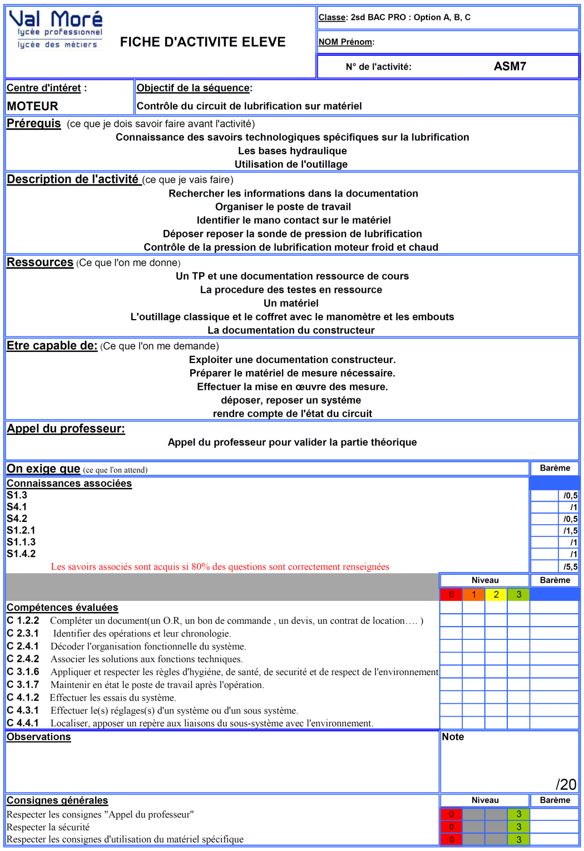
L’organisation de l’activité ASM 7
Fiche d’activité
Elève

Slide 3
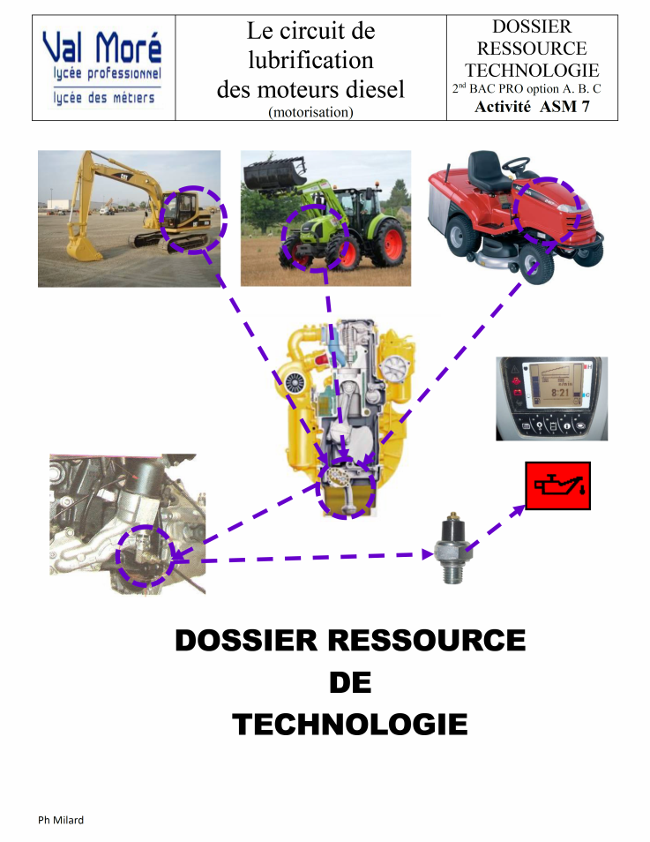
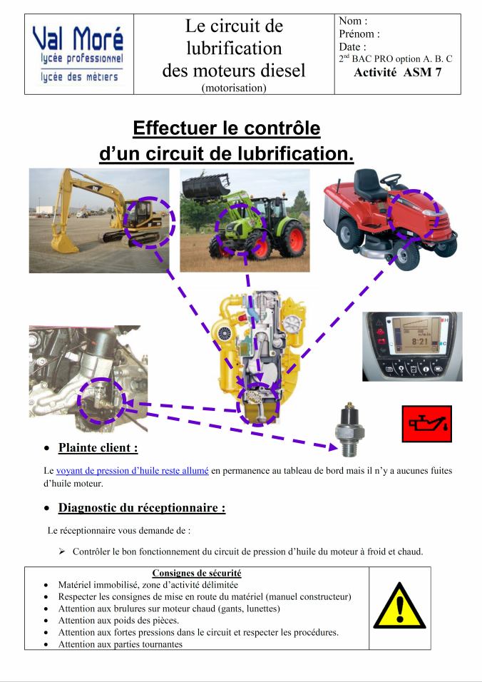
Contient trois dossiers
L’organisation de l’activité ASM 7
Dossier ressource technologie
Dossier ressource procédures de contrôle
Dossier travail pratique

Slide 4
L’organisation de l’activité ASM 7
Dossier travail pratique
Plainte client :
Le voyant de pression d’huile reste allumé en permanence au tableau de bord, mais il n’y a aucune fuite extérieure d’huile moteur.

Slide 5
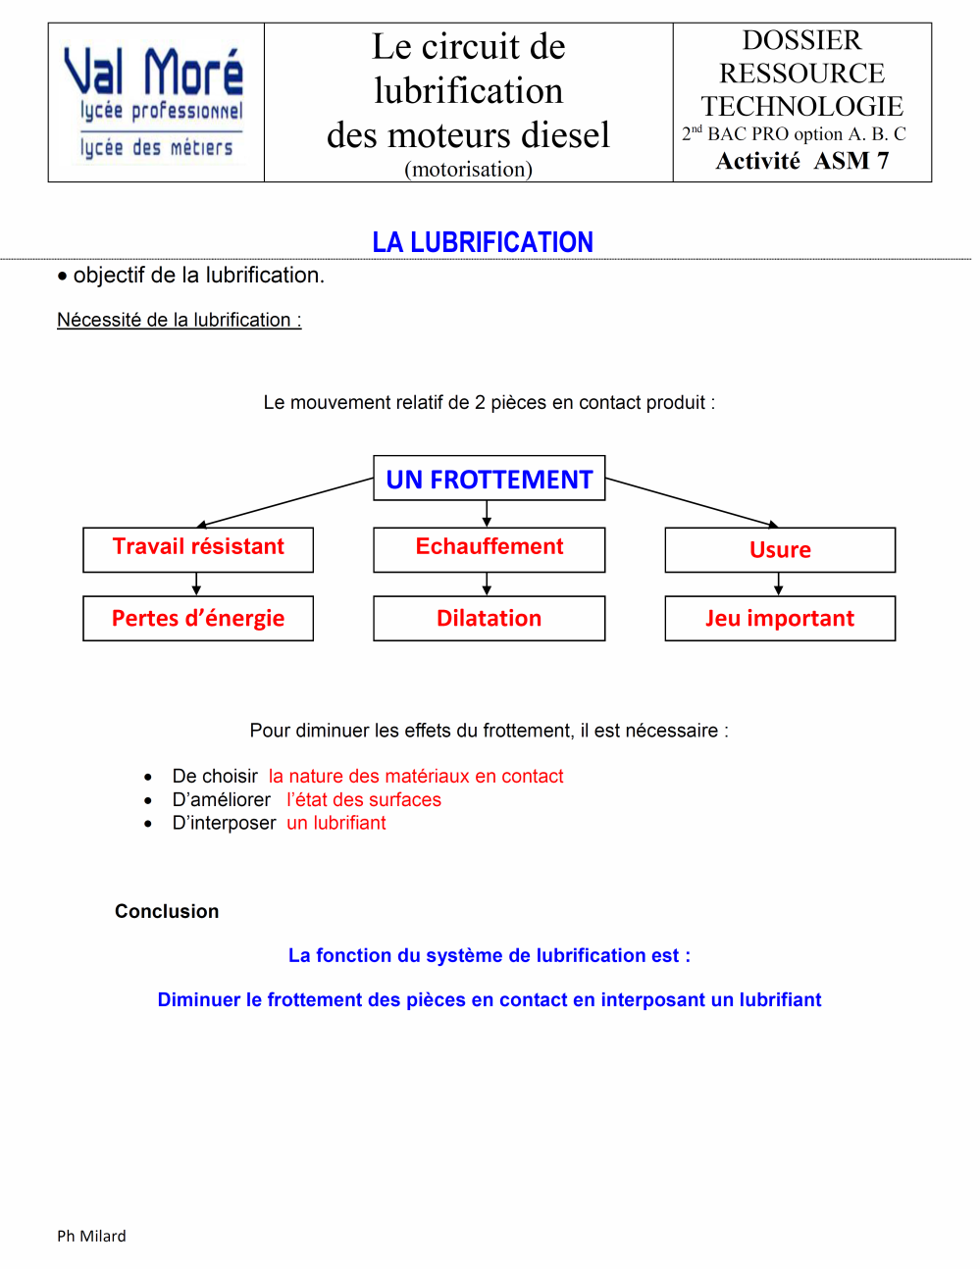
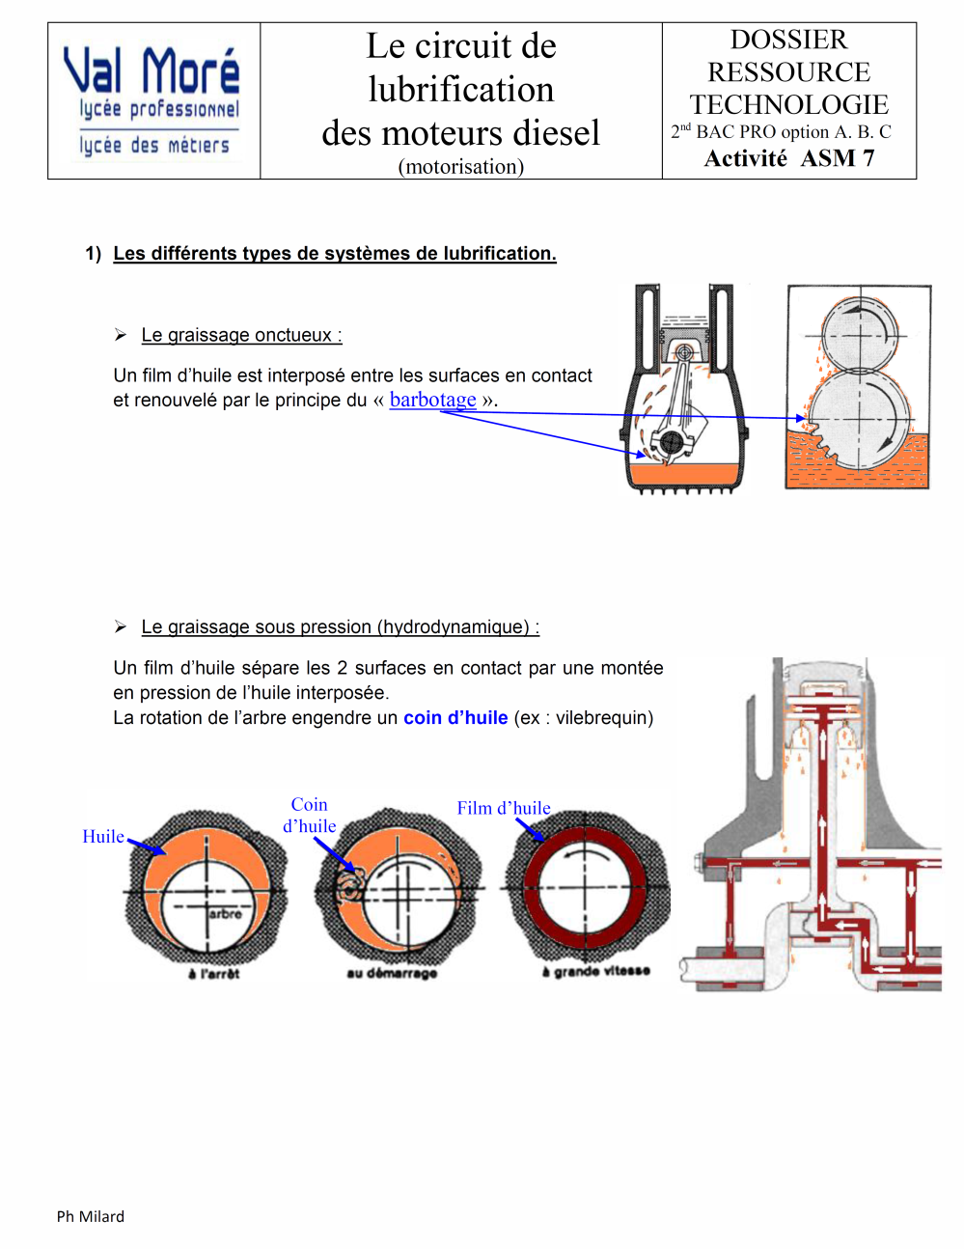
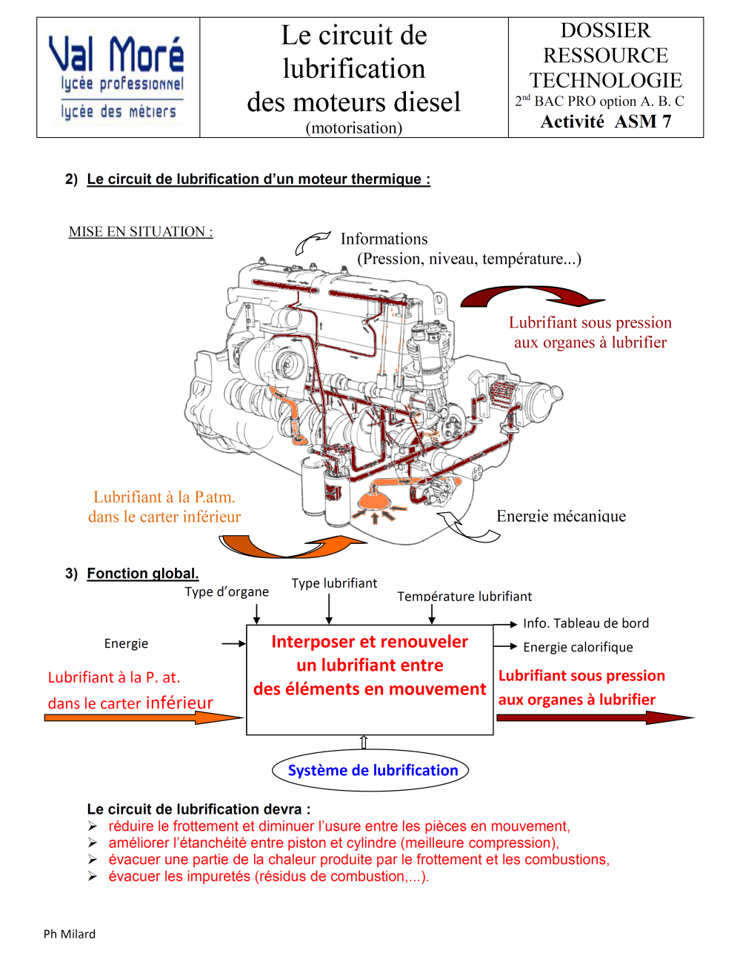
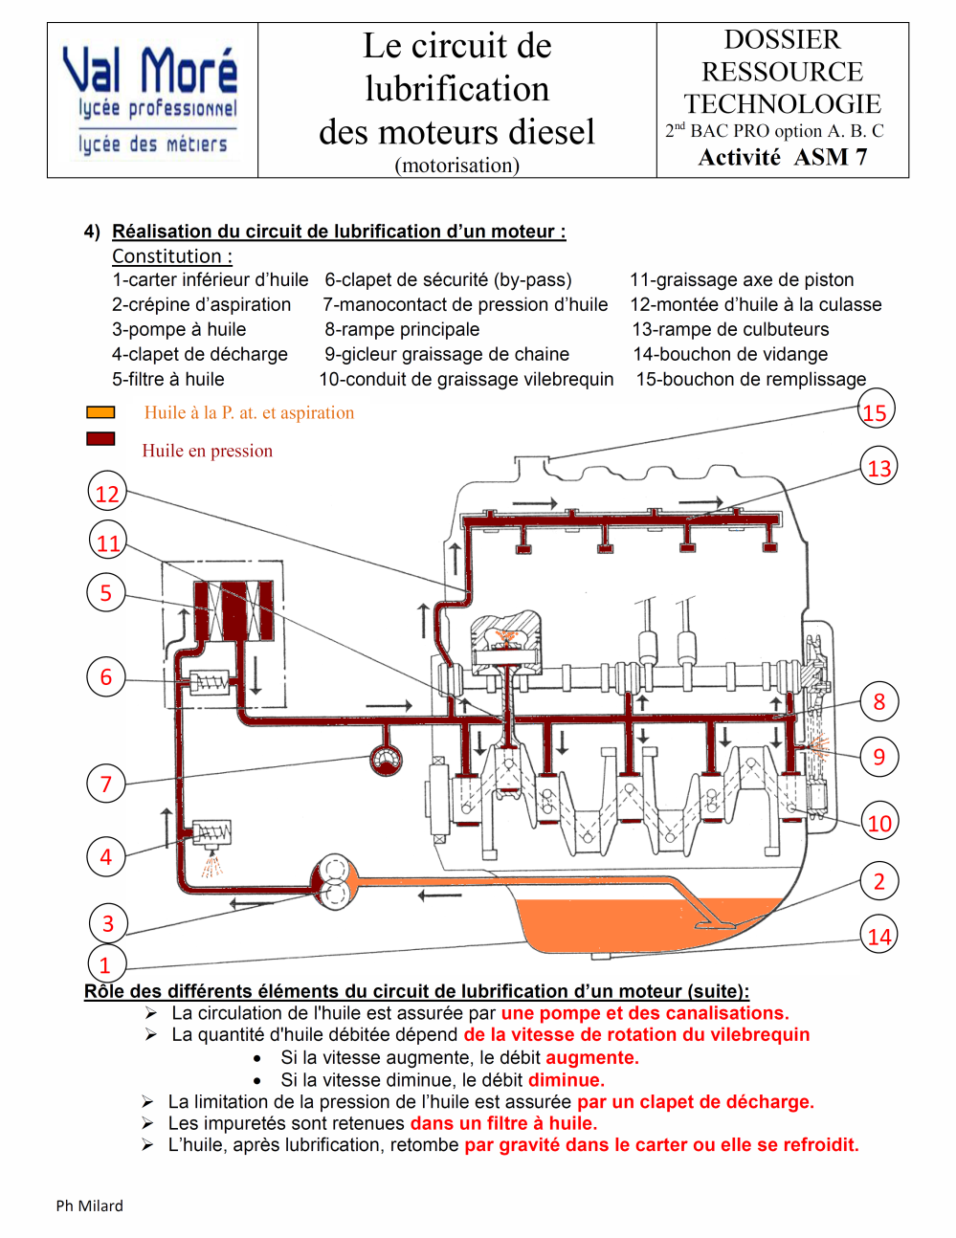
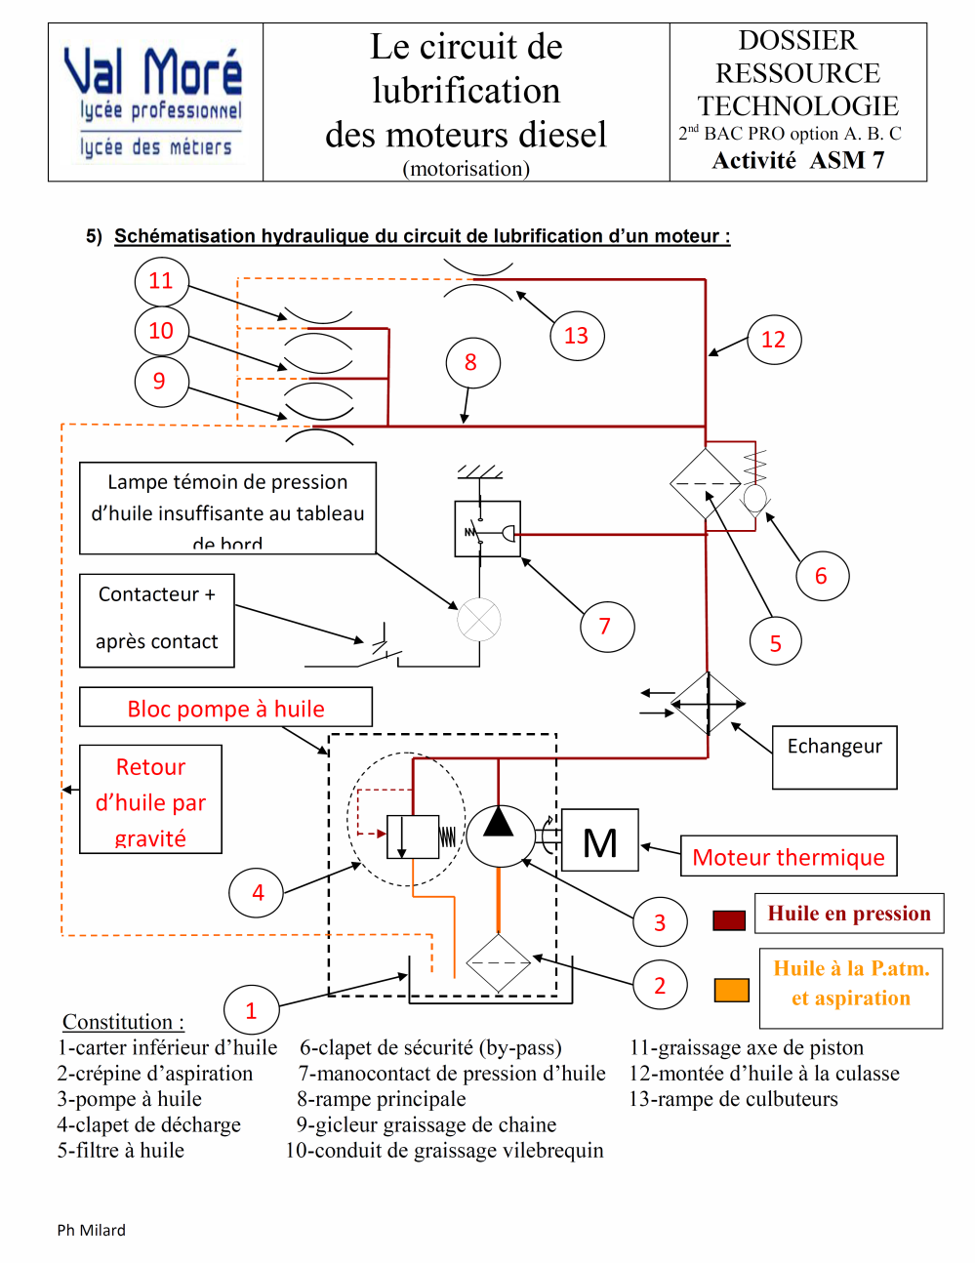
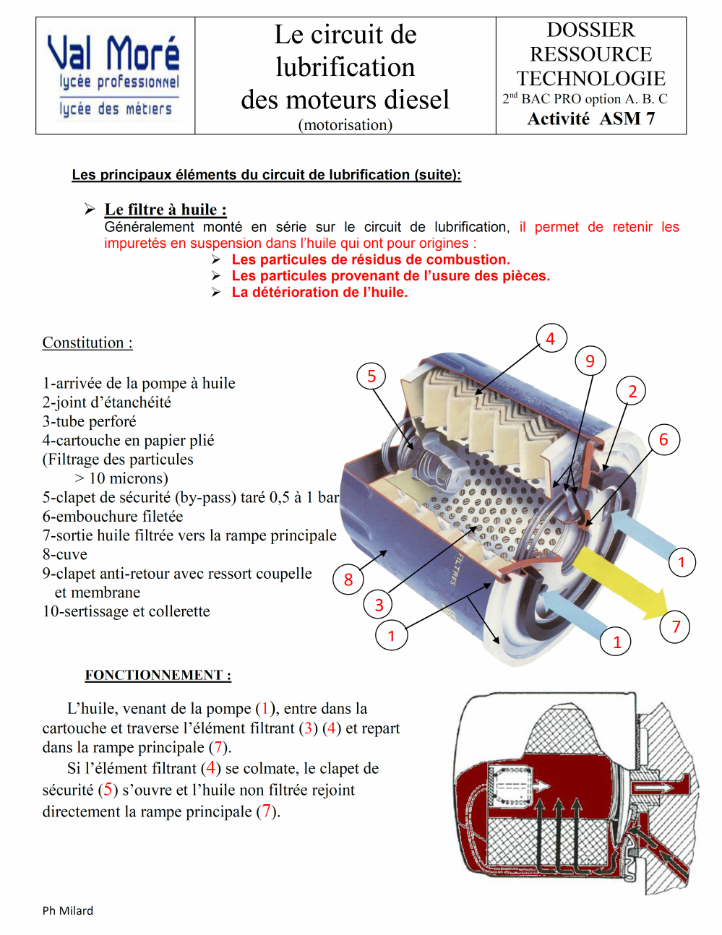
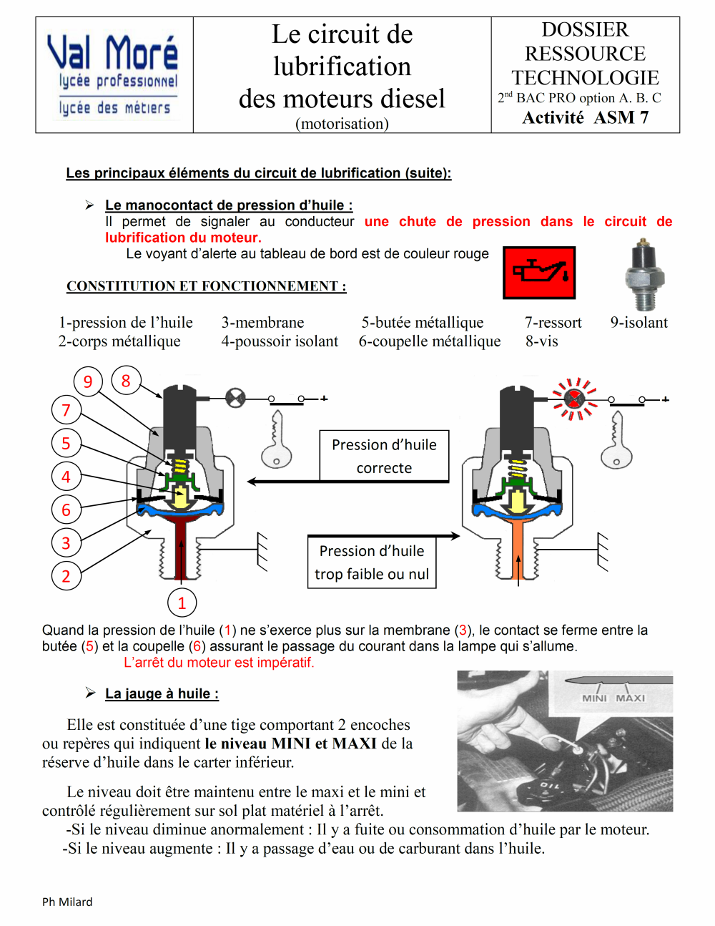
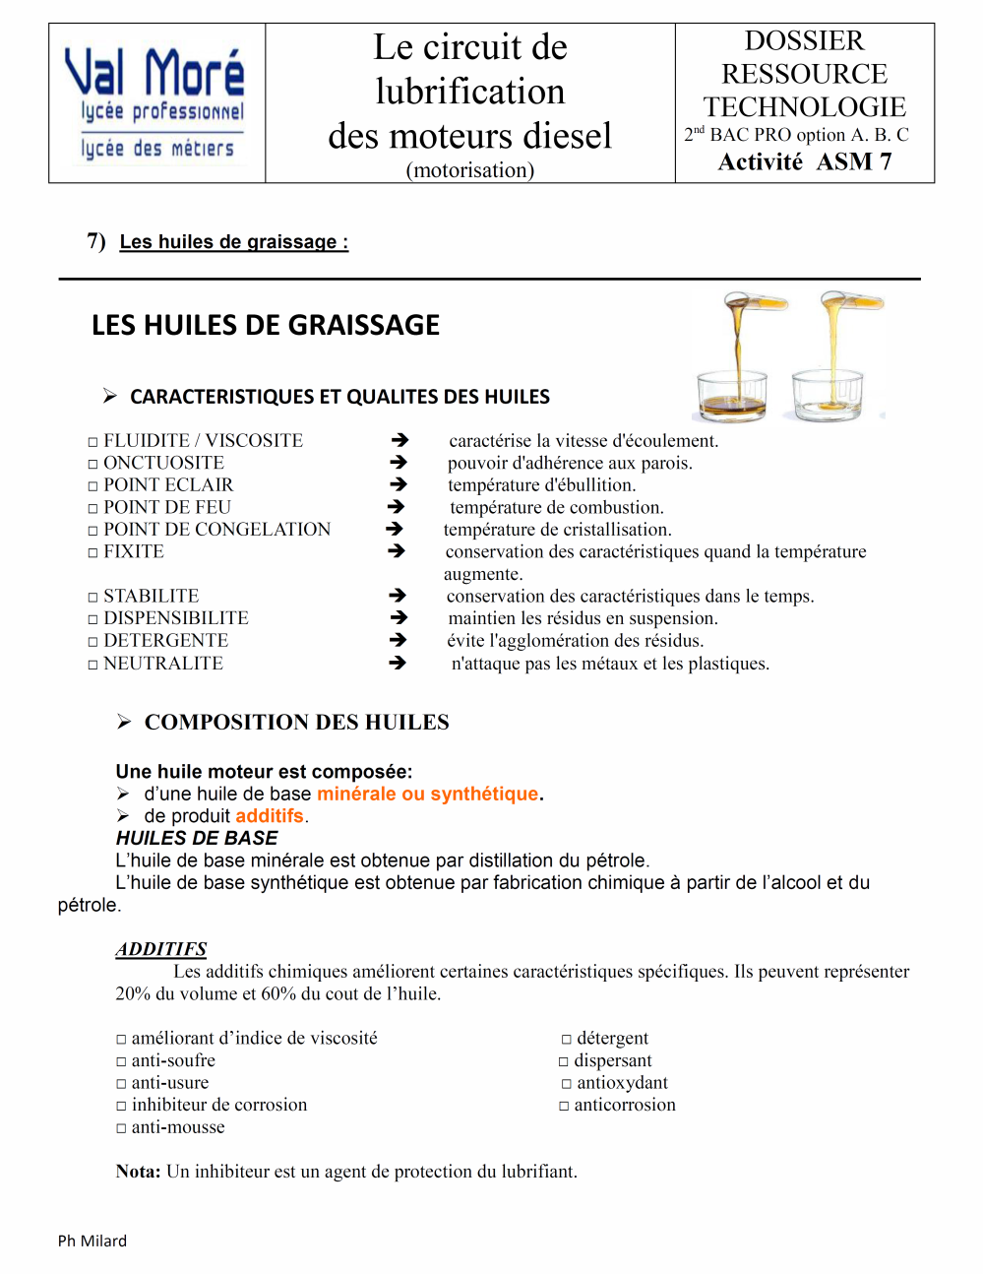
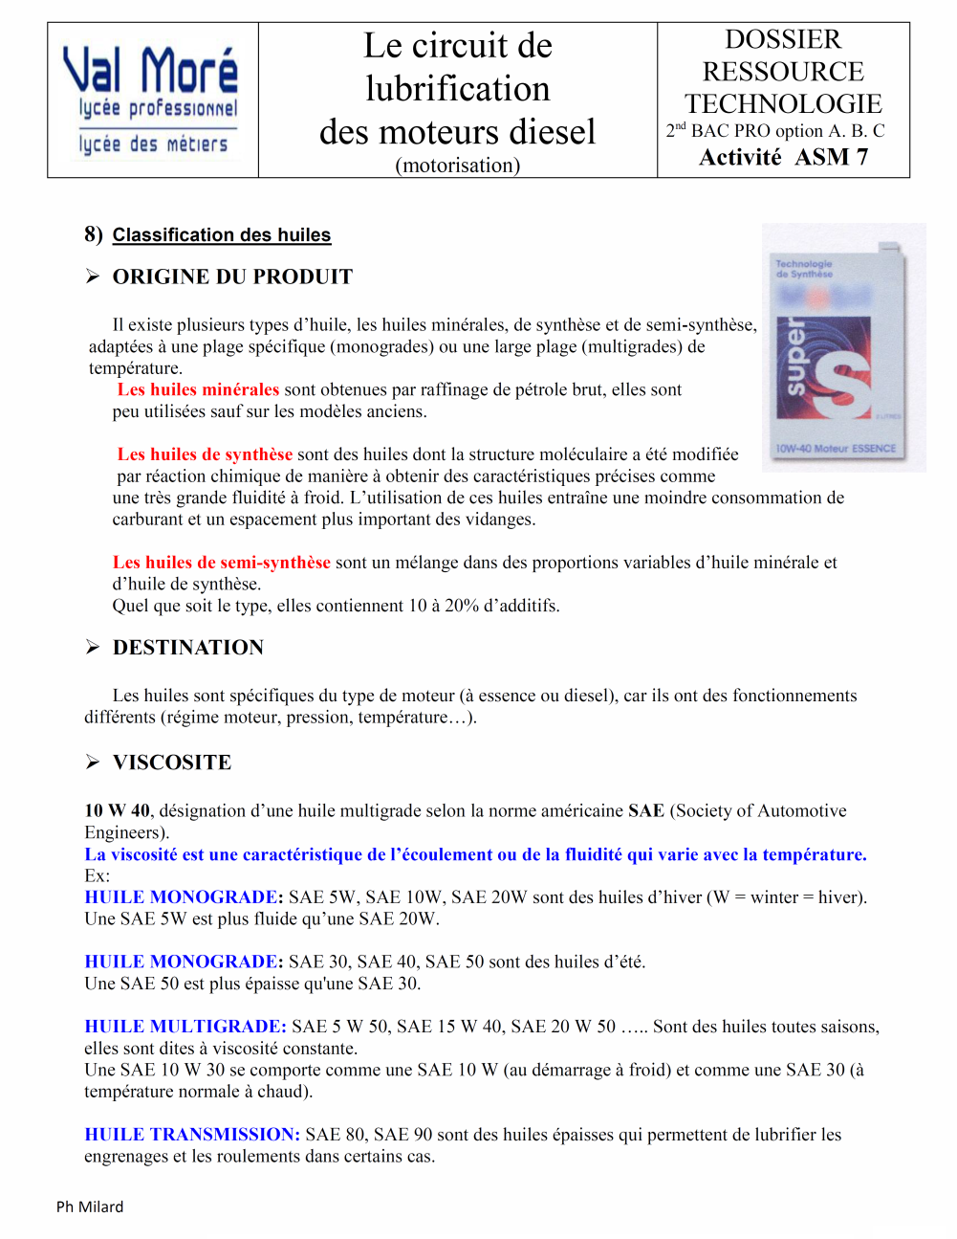
L’organisation de l’activité ASM 7
Dossier ressource technologie

Slide 6
L’organisation de l’activité ASM 7
Dossier travail pratique

Slide 7
Diagnostic du réceptionnaire
L’organisation de l’activité ASM 7
Dossier travail pratique
Le réceptionnaire vous demande de :
Contrôler le bon fonctionnement du circuit de pression d’huile du moteur à froid et à chaud.

Slide 8
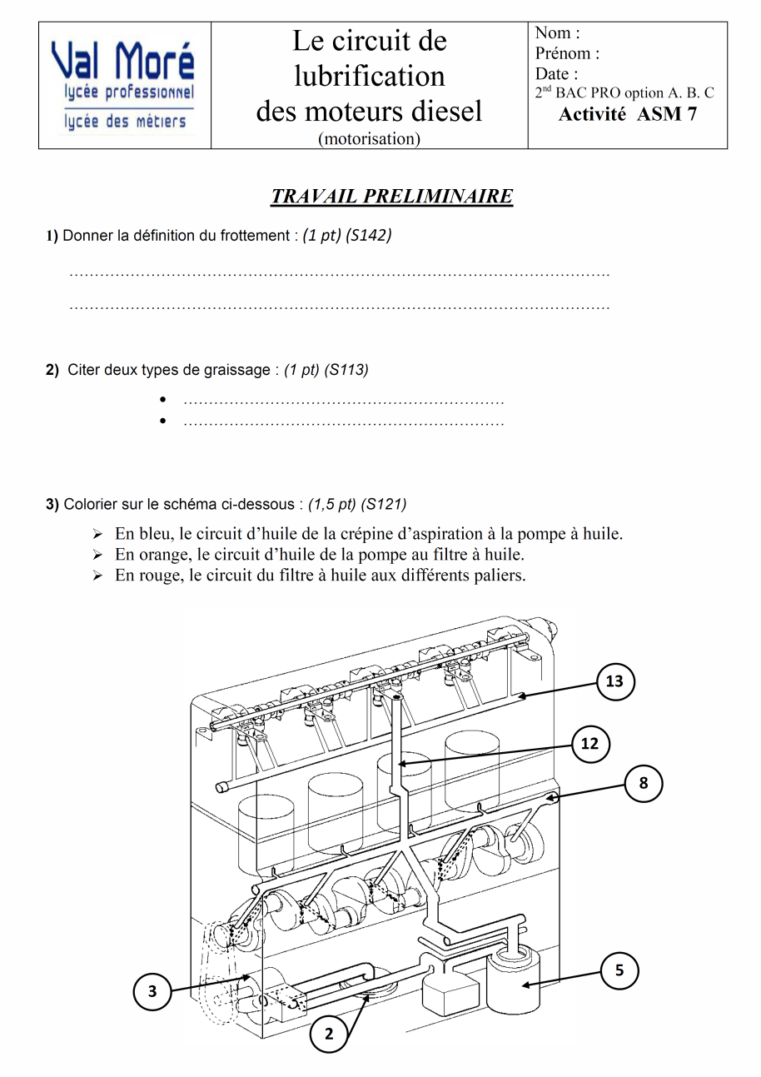
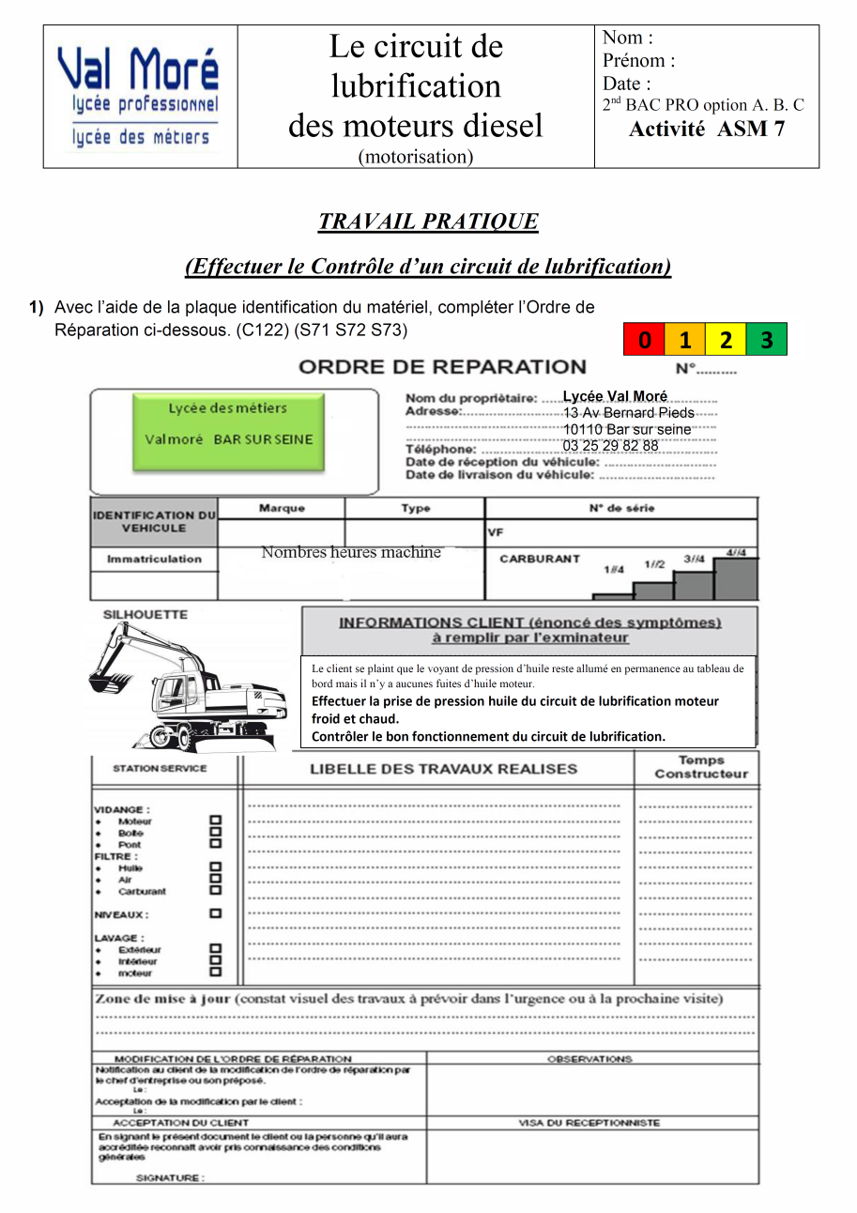
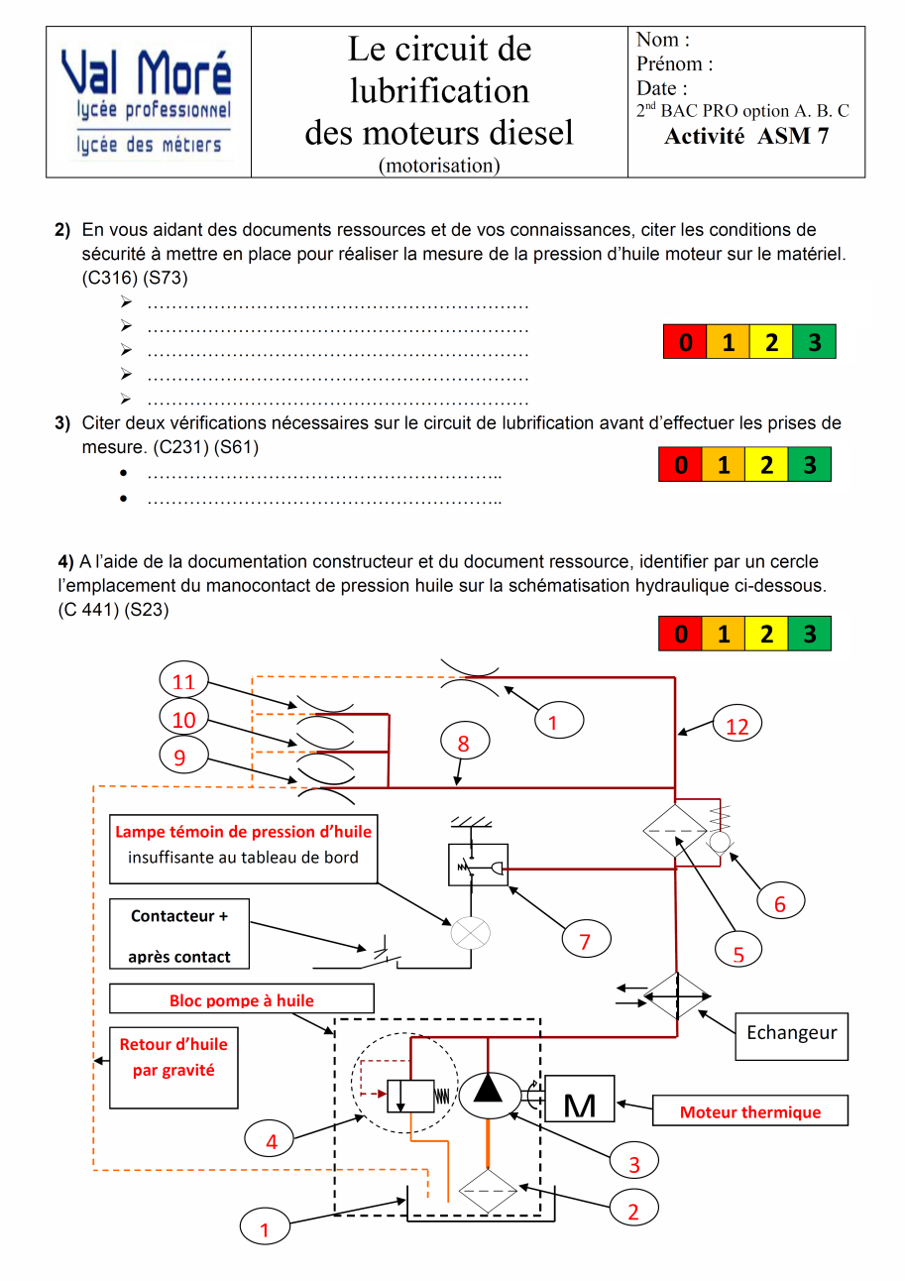
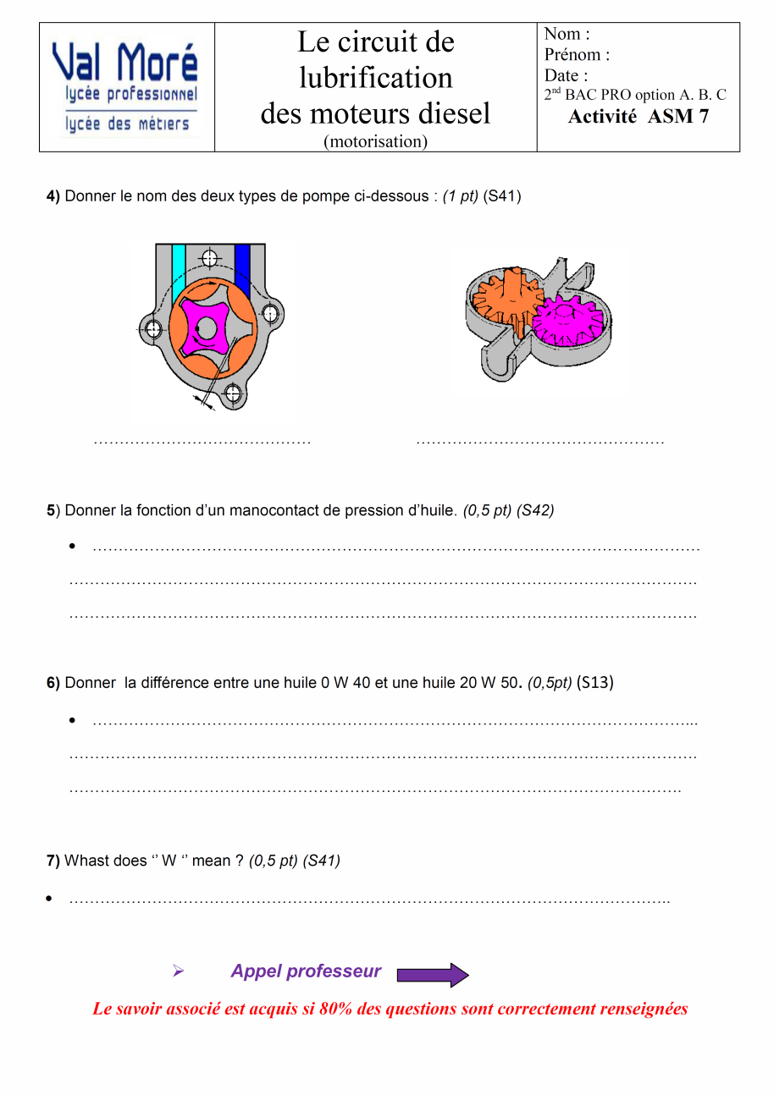
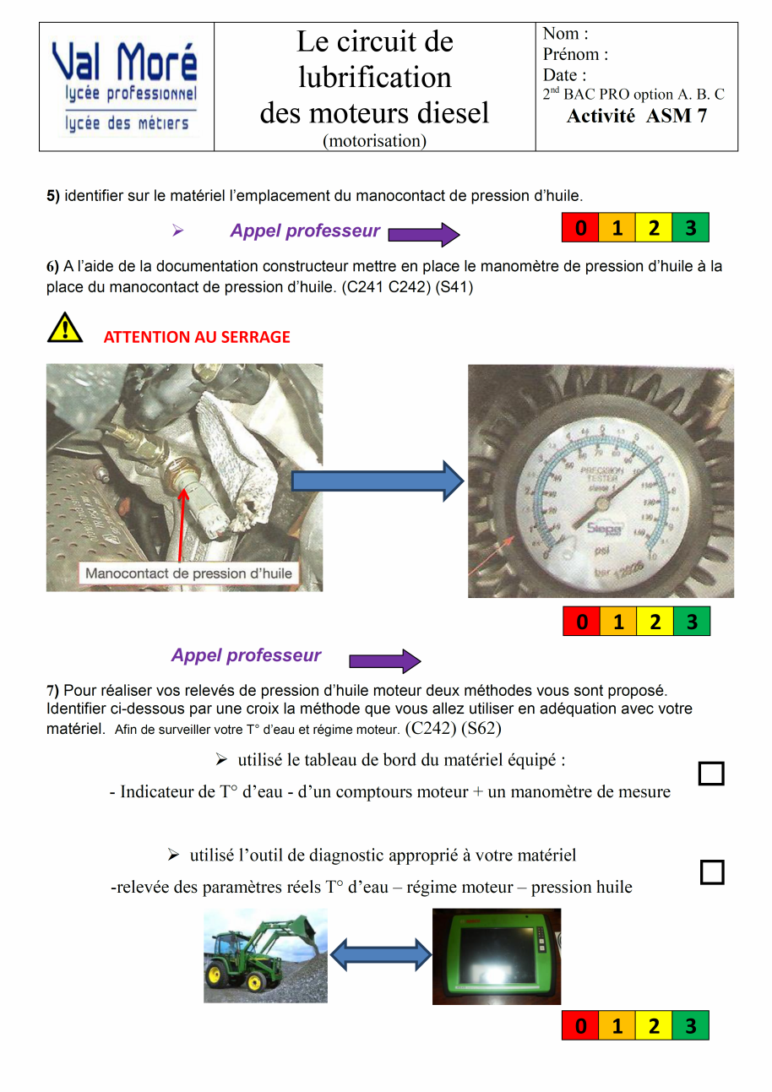
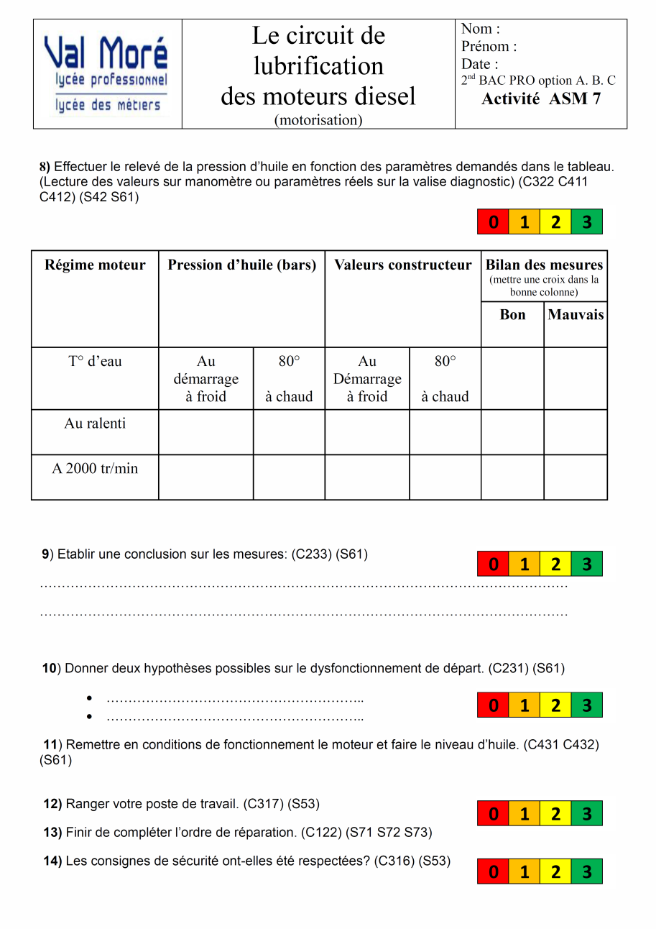
L’organisation de l’activité ASM 7
1er travail préliminaire
2nd travail pratique
Contrôler le bon fonctionnement du circuit de pression d’huile du moteur à froid et à chaud.
Procéder à la prise de mesure de la pression d’huile sur le matériel.

Slide 9
L’organisation de l’activité ASM 7
Dossier ressource procédures de contrôle

Slide 10
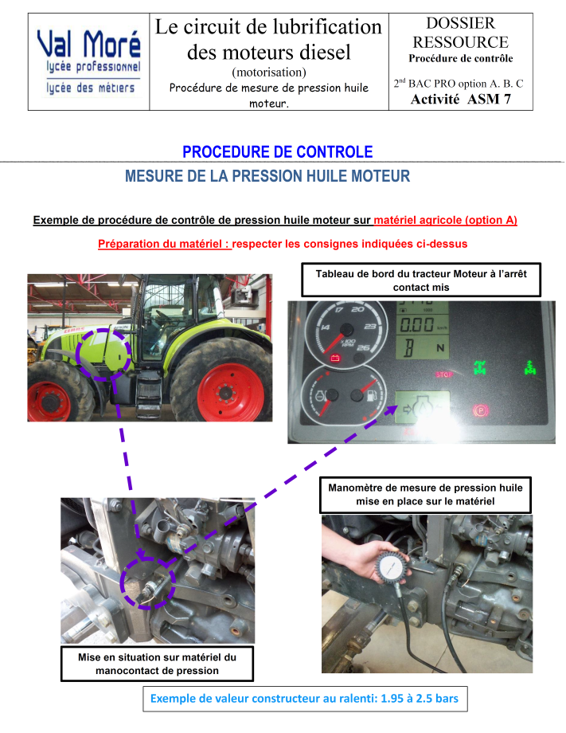
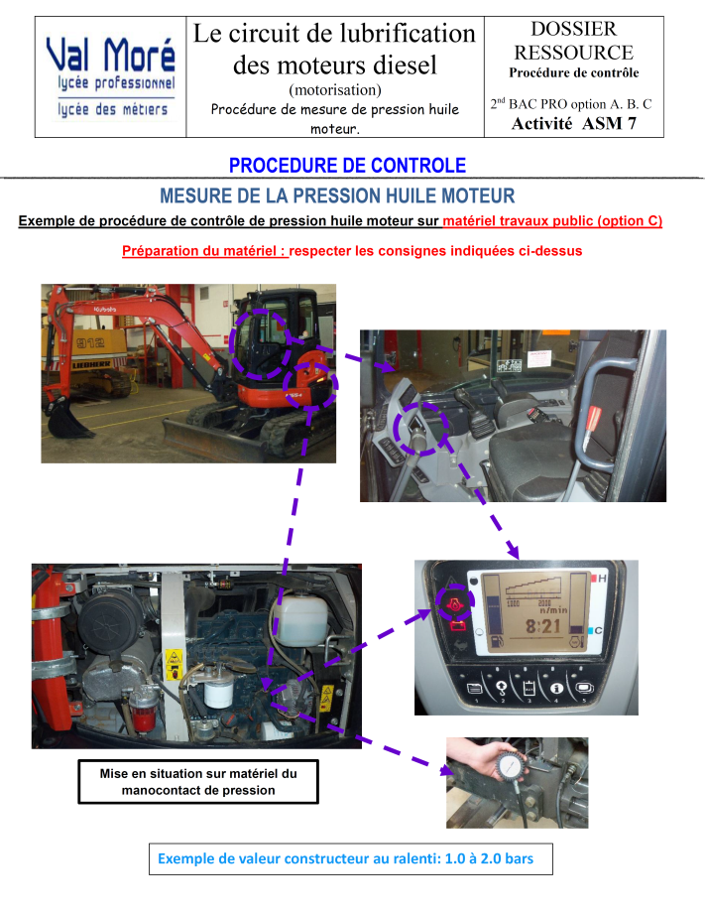
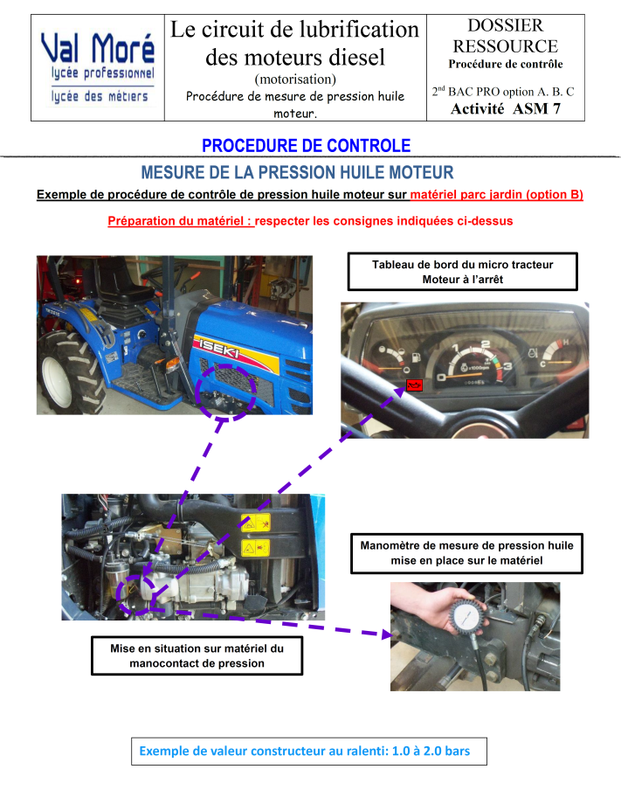
L’organisation de l’activité ASM 7
Dossier ressource procédures de contrôle
Option
A
Option
B
Option
C

